Slide 1
Stavba kvetu
RNDr. Anna Plachtinská
ZŠ Komenského 1962/8
Trebišov

Slide 2
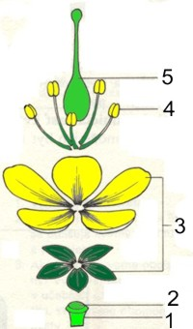


Klikni na správnu odpoveď
3 – okvetie,
4 – tyčinka, 5 - piestik
3 – kvetné obaly,
4 – piestik, 5 - tyčinka
3 – kvetné obaly,
4- tyčinka, 5 - piestik

Slide 3
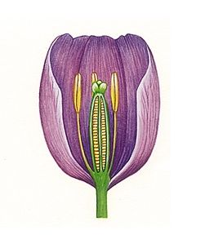
Klikni na správnu odpoveď
kvetné obaly - rozlíšené
kvetné obaly - nerozlíšené
kvetné obaly –
kalich s korunou

Slide 4
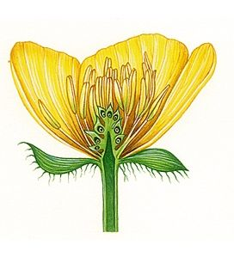
Klikni na správnu odpoveď
kvetné obaly - rozlíšené
kvetné obaly - nerozlíšené
kvetné obaly - okvetie

Slide 5
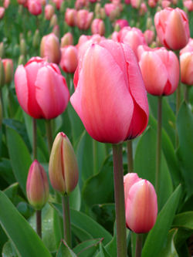
Klikni na správnu odpoveď
rozlíšené kvetné obaly
kalich s korunou
okvetie

Slide 6
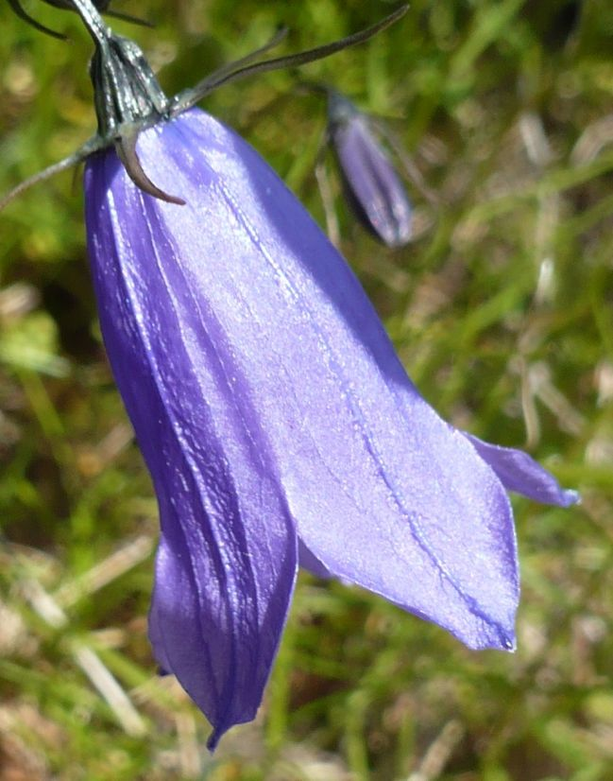
Klikni na správnu odpoveď
nerozlíšené
kvetné obaly
okvetie
kalich s korunou

Slide 7
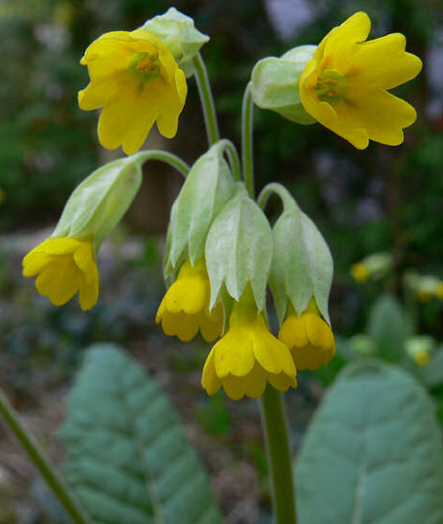
Klikni na správnu odpoveď
okvetie so zrastenými lupienkami
kvetné obaly zrastené
kvetné obaly voľné

Slide 8
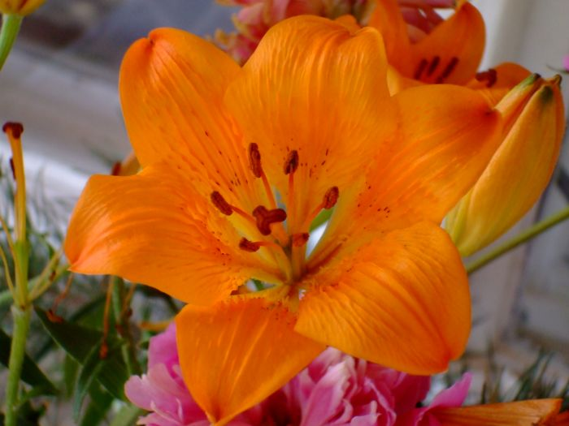
Klikni na správnu odpoveď
okvetie zrastené
kvetné obaly zrastené
kvetné obaly voľné

Slide 9
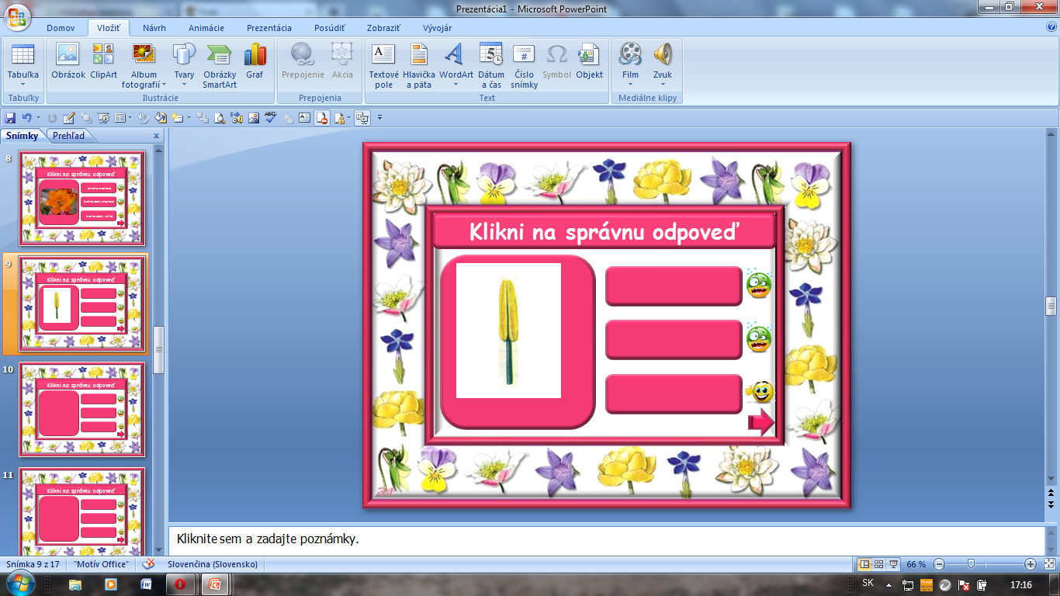
Klikni na správnu odpoveď
tyčinka – samčia rozmnožovacia časť
tyčinka – samičia rozmnožovacia časť
piestik – samčia rozmnožovacia časť

Slide 10

Klikni na správnu odpoveď
piestik – samčia rozmnožovacia časť
tyčinka – samičia rozmnožovacia časť
piestik – samičia rozmnožovacia časť

Slide 11

Klikni na správnu odpoveď
obojpohlavný kvet
samičí kvet
samčí kvet

Slide 12
Klikni na správnu odpoveď
obojpohlavný kvet
samičí kvet –
má len piestik
samčí kvet –
má len piestik

Slide 13
Klikni na správnu odpoveď
samičí kvet -
má len tyčinky
obojpohlavný kvet
samčí kvet –
má len tyčinky

Slide 14
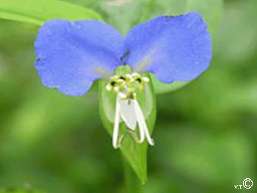
Klikni na správnu odpoveď
súmerný kvet
pravidelný kvet
nepravidelný kvet

Slide 15
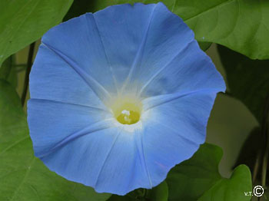
Klikni na správnu odpoveď
nepravidelný kvet
súmerný kvet
pravidelný kvet

Slide 16
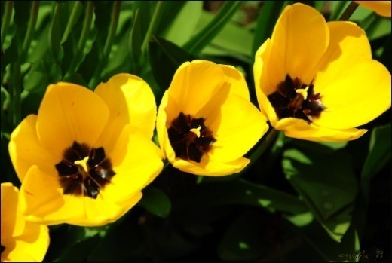
Klikni na správnu odpoveď
päťpočetný kvet
šesťpočetný kvet
trojpočetný kvet

Slide 17
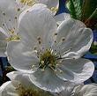
Klikni na správnu odpoveď
päťpočetný kvet
štvorpočetný kvet
trojpočetný kvet

Slide 18
Vráť sa a spočítaj bez
16 - 14
13 - 11
10 - 8
7 - 5
4 - 0
1
2
3
4
5

Slide 19
Koniec
stlač ESC
Ak sa ti nedarilo,
skús ešte raz...

